Slide 1
COMISIÓN PRESIDENCIAL CONTRA LA CORRUPCIÓN

Slide 2
PRINCIPALES FUNCIONES DE SECRETARÍA GENERAL DE LA PRESIDENCIA DE LA REPÚBLICA
De conformidad con las normas que regulan su funcionamiento, las principales funciones son:
Dar fe administrativa de los Acuerdos Gubernativos y demás disposiciones del Presidente de la República, suscribiéndolos.
Distribuir las consultas técnicas y legales a los órganos de asesoría de la Presidencia.
Revisar los expedientes que se sometan a conocimiento y aprobación del Presidente de la República.
Velar porque el despacho del Presidente se tramite con la prontitud necesaria.
Tramitar los asuntos de Gobierno del Despacho del Presidente de la República;
Garantizar la seguridad y certeza jurídica del accionar de la Presidencia de la República;
Actuar como enlace entre la Presidencia de la República y demás entidades del Organismo Ejecutivo;
Emitir circulares a los Ministerios de Estado, Secretarías de la Presidencia de la República y demás entidades de la Administración Pública, para dar fluidez a los asuntos o procedimientos administrativos que le son propios;
Ejercer, por delegación del Presidente de la República, el control de las entidades administrativas dependientes de la Presidencia de la República;
Promover, por instrucciones del Presidente de la República, el régimen jurídico-administrativo del Estado que propicie la eficiencia y eficacia;
Coordinar, por instrucciones del Presidente de la República, porque la administración pública se desarrolle en armonía con los principios que la orientan.

Slide 3
PRINCIPALES OBJETIVOS DE LA SECRETARÍA GENERAL DE LA PRESIDENCIA DE LA REPÚBLICA
Para el cumplimiento de sus funciones la Secretaría General de la Presidencia de la República definió para el ejercicio fiscal 2022, Objetivos Institucionales de Control Interno, siendo los siguientes:
Objetivo Estratégico
Promover las buenas prácticas de control interno y gobernanza, para que de manera eficiente, eficaz y transparente, se de fe administrativa, seguridad y certeza jurídica al accionar del Presidente de la República.
Objetivos Operativos
Ejercer de manera eficiente, eficaz y transparente, las atribuciones y funciones asignadas a las Unidades y Direcciones de la Secretaría General de la Presidencia de la República, de acuerdo al marco Constitucional y al ordenamiento jurídico vigente. Dar seguimiento a la ejecución de los recursos financieros, al uso de los recursos administrativos y al cumplimiento de las acciones definidas en los planes, para verificar de manera oportuna la consecución de las metas y resultados institucionales definidos. Promover el adecuado resguardo de los bienes muebles de la Secretaría General de la Presidencia de la República, a través del registro oportuno de los mismos y la emisión de las políticas que correspondan.

Slide 4
PRINCIPALES OBJETIVOS DE LA SECRETARÍA GENERAL DE LA PRESIDENCIA DE LA REPÚBLICA
Objetivos de Información
c.1.) Objetivo de Información Financiera Externa
Presentar en los medios correspondientes y a los interesados que lo requieran, la información financiera de la Secretaría General de la Presidencia de la República, para la adecuada rendición de cuentas.
c.2.) Objetivos de Información No Financiera Externa
Proporcionar información precisa y fidedigna relacionada con el Acceso a la Información Pública, dentro de los plazos establecidos, de acuerdo a la normativa aplicable. Atender las solicitudes de información que realicen los entes competentes de manera eficiente y eficaz, cuando lo establezcan las disposiciones legales o normativas aplicables.
c.3.) Objetivos de Información No Financiera Interna
Reportar oportunamente la información de la ejecución de las metas físicas, de los productos y subproductos definidos en el Plan Operativo Anual del ejercicio fiscal en curso. Promover el uso de Tecnologías de la Información y Comunicación para recolectar, procesar y resguardar información que sirva como apoyo a la toma de decisiones y soporte a las operaciones institucionales. Presentar oportunamente la información interna requerida por el Despacho Superior para la toma de decisiones. Generar información administrativa interna a través de informes que proporcionen las unidades y direcciones, para el seguimiento y control de los procesos, que permitan identificar riesgos para administrarlos, aumentar la eficiencia y calidad de estos, fortaleciendo los controles internos de la entidad de manera oportuna. Mantener canales de comunicación interna adecuados, que permitan informar al personal de la Secretaría General de la Presidencia de la República, sobre las disposiciones, reglamentos, manuales y demás lineamientos internos, para su debido cumplimiento.
Objetivos de Cumplimiento Normativo
Velar porque los expedientes y solicitudes que se sometan a conocimiento y aprobación del Presidente de la República, se encuentren apegados al marco Constitucional y ordenamiento jurídico. Realizar las funciones sustantivas, de administración, de apoyo técnico y de control interno, dentro del marco legal y normativo correspondiente.

Slide 5
RENDICIÓN DE CUENTAS PRIMER CUATRIMESTRE 2022
PARTE GENERAL

Slide 6
CIFRAS GENERALES DEL PRESUPUESTO AL PRIMER CUATRIMESTRE 2022 SECRETARÍA GENERAL DE LA PRESIDENCIA DE LA REPÚBLICA
Presupuesto vigente total:
Presupuesto ejecutado (utilizado):
Saldo:
Q. 20,000,997.00
Q. 7,470,258.26
Q. 12,530,738.74

Slide 7
CIFRAS GENERALES DEL PRESUPUESTO AL PRIMER CUATRIMESTRE 2022
Comisión Presidencial Contra la Corrupción
Presupuesto vigente total:
Presupuesto ejecutado (utilizado):
Saldo por ejecutar (por utilizar):
Q.11,500,000.00
Q. 3,024,532.32
Q. 8,475,467.68
Comisión Presidencial de Asuntos Municipales
Presupuesto vigente total:
Presupuesto ejecutado (utilizado):
Saldo por ejecutar (por utilizar):
Q. 4,999,003.00
Q. 1,401,771.80
Q. 3,597,231.20

Slide 8
CIFRAS GENERALES DEL PRESUPUESTO AL PRIMER CUATRIMESTRE 2022
37.35%
Secretaría General de la Presidencia de la República
Porcentaje de ejecución:
Comisión Presidencial Contra la Corrupción
26.30%
Porcentaje de ejecución:
Comisión Presidencial de Asuntos Municipales
28.04%
Porcentaje de ejecución:

Slide 9
¿EN QUÉ UTILIZA EL PRESUPUESTO LA SECRETARÍA GENERAL DE LA PRESIDENCIA DE LA REPÚBLICA?
El presupuesto se utiliza en el pago de salarios y honorarios por servicios personales, que contribuyen al cumplimiento de las funciones que por mandato legal tiene asignadas, y en la adquisición de bienes, servicios, suministros, mobiliario y equipo que son necesarios para su funcionamiento.
Asimismo, el presupuesto se utiliza en el pago de prestaciones laborales por retiro de personal de la institución, y en el cumplimiento de sentencias judiciales en materia laboral.
Para dar a conocer a la población en qué se utilizan los recursos financieros, a continuación se describe por grupos de gasto.
El gasto se divide
en 05 grupos

Slide 10
EJECUCIÓN PRESUPUESTARIA POR GRUPO DE GASTO AL PRIMER CUATRIMESTRE 2022
* Cifras en millones de quetzales

Slide 11
EJECUCIÓN PRESUPUESTARIA POR GRUPO DE GASTO AL PRIMER CUATRIMESTRE 2022
Comisión Presidencial Contra la Corrupción
Comisión Presidencial de Asuntos Municipales
* Cifras en millones de quetzales

Slide 12
¿CUÁL ES LA IMPORTANCIA DEL PAGO DE SERVIDORES PÚBLICOS?
Las erogaciones que se realizan para el pago de los servidores públicos, son de suma importancia, debido a que el trabajo que desempeñan permite cumplir con las funciones que le corresponden, de conformidad con la Ley del Organismo Ejecutivo, Decreto Número 114-97 del Congreso de la República de Guatemala y el Reglamento Orgánico Interno de la Secretaría General de la Presidencia de la República, Acuerdo Gubernativo Número 80-2020.
La función principal de la Secretaría General de la Presidencia de la República, es velar para que los asuntos de Gobierno del Despacho del Presidente de la República, se tramiten en observancia del ordenamiento jurídico con eficiencia, eficacia y probidad dentro del ámbito de su competencia, por lo que el recurso humano reviste vital importancia para el funcionamiento de la misma, brindando certeza jurídica y administrativa de carácter constante e inmediato al Presidente de la República.

Slide 13
PAGO DE SALARIOS A SERVIDORES PÚBLICOS A LA FECHA
Presupuesto vigente total para el pago de servidores públicos
Q. 17,360,682.00
Presupuesto utilizado al primer cuatrimestre 2022 para el pago de servidores públicos
Q. 6,523,139.93
Saldo para el pago de servidores públicos
Q. 10,837,542.07
Este rubro constituye el 86.80% del total del presupuesto de Secretaría General de la Presidencia de la República

Slide 14
PAGO DE SALARIOS A SERVIDORES PÚBLICOS A LA FECHA
Presupuesto vigente total para el pago de servidores públicos
Q. 10,124,500.00
Presupuesto utilizado al primer cuatrimestre 2022 para el pago de servidores públicos
Q. 2,683,989.49
Presupuesto pendiente de utilizar para el pago de servidores públicos
Q. 7,440,510.51
Comisión Presidencial Contra la Corrupción
Para la Comisión Presidencial Contra la Corrupción este rubro constituye el 88.04% del total de su presupuesto.
Presupuesto vigente total para el pago de servidores públicos
Q. 3,688,050.00
Presupuesto utilizado al primer cuatrimestre 2022 para el pago de servidores públicos
Q. 1,129,088.21
Presupuesto pendiente de utilizar para el pago de servidores públicos
Q. 2,558,961.79
Comisión Presidencial de Asuntos Municipales
Para la Comisión Presidencial de Asuntos Municipales este rubro constituye el 73.78% del total de su presupuesto.

Slide 15
¿EN QUÉ INVIERTE LA SECRETARÍA GENERAL DE LA PRESIDENCIA DE LA REPÚBLICA?
El presupuesto de Inversión vigente de la Secretaría General de la Presidencia de la República, se encuentra principalmente en los renglones de gasto 322 Mobiliario y equipo de oficina, 324 Equipo Educacional y Recreativo, 325 Equipo de Transporte, 326 Equipo para Comunicaciones, 328 Equipo de cómputo y 329 Otras maquinarias y equipos.
La inversión se divide principalmente en la adquisición de mobiliario y equipo.

Slide 16
MONTO UTILIZADO EN INVERSIÓN A LA FECHA
Presupuesto vigente total para la inversión
Q. 277,950.00
Presupuesto utilizado al primer cuatrimestre 2022 para la inversión
Q. 163,109.28
Saldo para la inversión
Q. 114,840.72
Este rubro constituye el 1.39% del total del presupuesto de Secretaría General de la Presidencia de la República

Slide 17
MONTO UTILIZADO EN INVERSIÓN A LA FECHA
Comisión Presidencial Contra la Corrupción
Para la Comisión Presidencial Contra la Corrupción 0.61% del total de su presupuesto.
Presupuesto vigente total para la inversión
Q. 70,000.00
Presupuesto utilizado al primer cuatrimestre 2022 para la inversión
Q. 799.00
Presupuesto pendiente de utilizar para la inversión
Q. 69,201.00
Presupuesto vigente total para la inversión
Q. 195,605.00
Presupuesto utilizado al primer cuatrimestre 2022 para la inversión
Q. 11,325.00
Presupuesto pendiente de utilizar para la inversión
Q. 184,280.00
Comisión Presidencial de Asuntos Municipales
Para la Comisión Presidencial de Asuntos Municipales este rubro constituye el 3.91% del total de su presupuesto.

Slide 18
¿QUÉ FINALIDADES ATIENDE LA SECRETARÍA GENERAL DE LA PRESIDENCIA DE LA REPÚBLICA?
De acuerdo con el Manual de Clasificaciones Presupuestarias para el Sector Público de Guatemala, la principal finalidad que se atiende es Servicios Públicos Generales con un 100% del presupuesto total de la Secretaría General de la Presidencia de la República y las Comisiones Presidenciales Contra la Corrupción y de Asuntos Municipales.

Slide 19
EJECUCIÓN PRESUPUESTARIA POR FINALIDAD AL PRIMER CUATRIMESTRE 2022 SECRETARÍA GENERAL DE LA PRESIDENCIA DE LA REPÚBLICA
* Cifras en millones de quetzales

Slide 20
EJECUCIÓN PRESUPUESTARIA POR FINALIDAD AL PRIMER CUATRIMESTRE 2022
Comisión Presidencial Contra la Corrupción
Comisión Presidencial Contra la Corrupción
* Cifras en millones de quetzales

Slide 21
RENDICIÓN DE CUENTAS PRIMER CUATRIMESTRE 2022
RESULTADOS ESPECÍFICOS

Slide 22
PRINCIPALES RESULTADOS Y AVANCES
Se recibió un total de 342 expedientes relacionados con la asesoría y consultoría legal, de los cuales 208 corresponden a expedientes administrativos (195 expedientes atendidos y 13 en trámite) y 134 a expedientes judiciales.
Expedientes Administrativos.
Dictámenes y Opiniones que permitieron facilitar al Presidente de la República la toma de decisiones, materializadas en Acuerdos Gubernativos.
Providencias que permitieron corregir aspectos sustanciales en los expedientes, para dotar de certeza jurídica las disposiciones emanadas del Presidente de la República.
Expedientes Judiciales.
Evacuación de audiencias conferidas al Presidente de la República en las diferentes acciones constitucionales, a través de los memoriales respectivos, diligenciados oportuna y eficientemente.
Asesoría y acompañamiento brindado en actuaciones de índole judicial.
Emisión de dictámenes, opiniones y providencias, en proyectos de iniciativas de ley y solicitudes dirigidas al presidente de la República, mismas que fueron atendidas y remitidas a las instancias correspondientes, en observancia de las facultades conferidas en la Constitución Política de la República y demás leyes vigentes.

Slide 23
PRINCIPALES RESULTADOS Y AVANCES
Se atendió un total de 53 solicitudes de información pública de las cuales 42 corresponden a la Secretaría General de la Presidencia de la República y 11 al Presidente de la República de Guatemala.
Se dio fe administrativa de 284 Acuerdos Gubernativos.
Se tramitó un total de 821 expedientes de contratación de bienes y servicios de las dependencias adscritas a la Presidencia de la República, y de la Secretaría General de la Presidencia de la República.
A través de la Secretaría General de la Presidencia de la República, se presentaron 8 iniciativas de ley al Congreso de la República.

Slide 24
PRINCIPALES RESULTADOS Y AVANCES
Se inició con la implementación y desarrollo de las acciones necesarias para el oportuno cumplimiento de lo normado por el Sistema Nacional de Control Interno Gubernamental -SINACIG-, destacando algunas de las principales acciones realizadas durante el primer cuatrimestre del año 2022:
Se realizaron capacitaciones.
Se aprobaron las Políticas Institucionales.
Se efectuó la actualización de la Misión y Visión institucional y se emitieron los Objetivos Institucionales de Control Interno.
Se aprobó la Metodología para la Evaluación de Riesgos y Tolerancia al Riesgo.
Se realizó la evaluación de riesgos en la Secretaría General de la Presidencia de la República, la cual tuvo como resultado la aprobación del Informe Anual de Control Interno.
Se creó en el sitio web oficial de la Secretaría General de la Presidencia de la República, un espacio denominado SINACIG, en el cual está publicada la información correspondiente.
Se inició con la elaboración de normas de conducta dirigida a los servidores públicos de la Secretaría General.

Slide 25
PRINCIPALES RESULTADOS Y AVANCES
Se conformó la Mesa Técnica para la elaboración del proyecto de Políticas de Gestión Documental Institucional, con el propósito de dar seguimiento al cumplimiento del Resultado Institucional definido en el marco de la Gestión por Resultados.
Se logró la adquisición de equipo de cómputo con la finalidad de actualizar el equipo que se encontraba obsoleto y dotar al personal de recursos que les permitan realizar su trabajo con eficiencia.

Slide 26
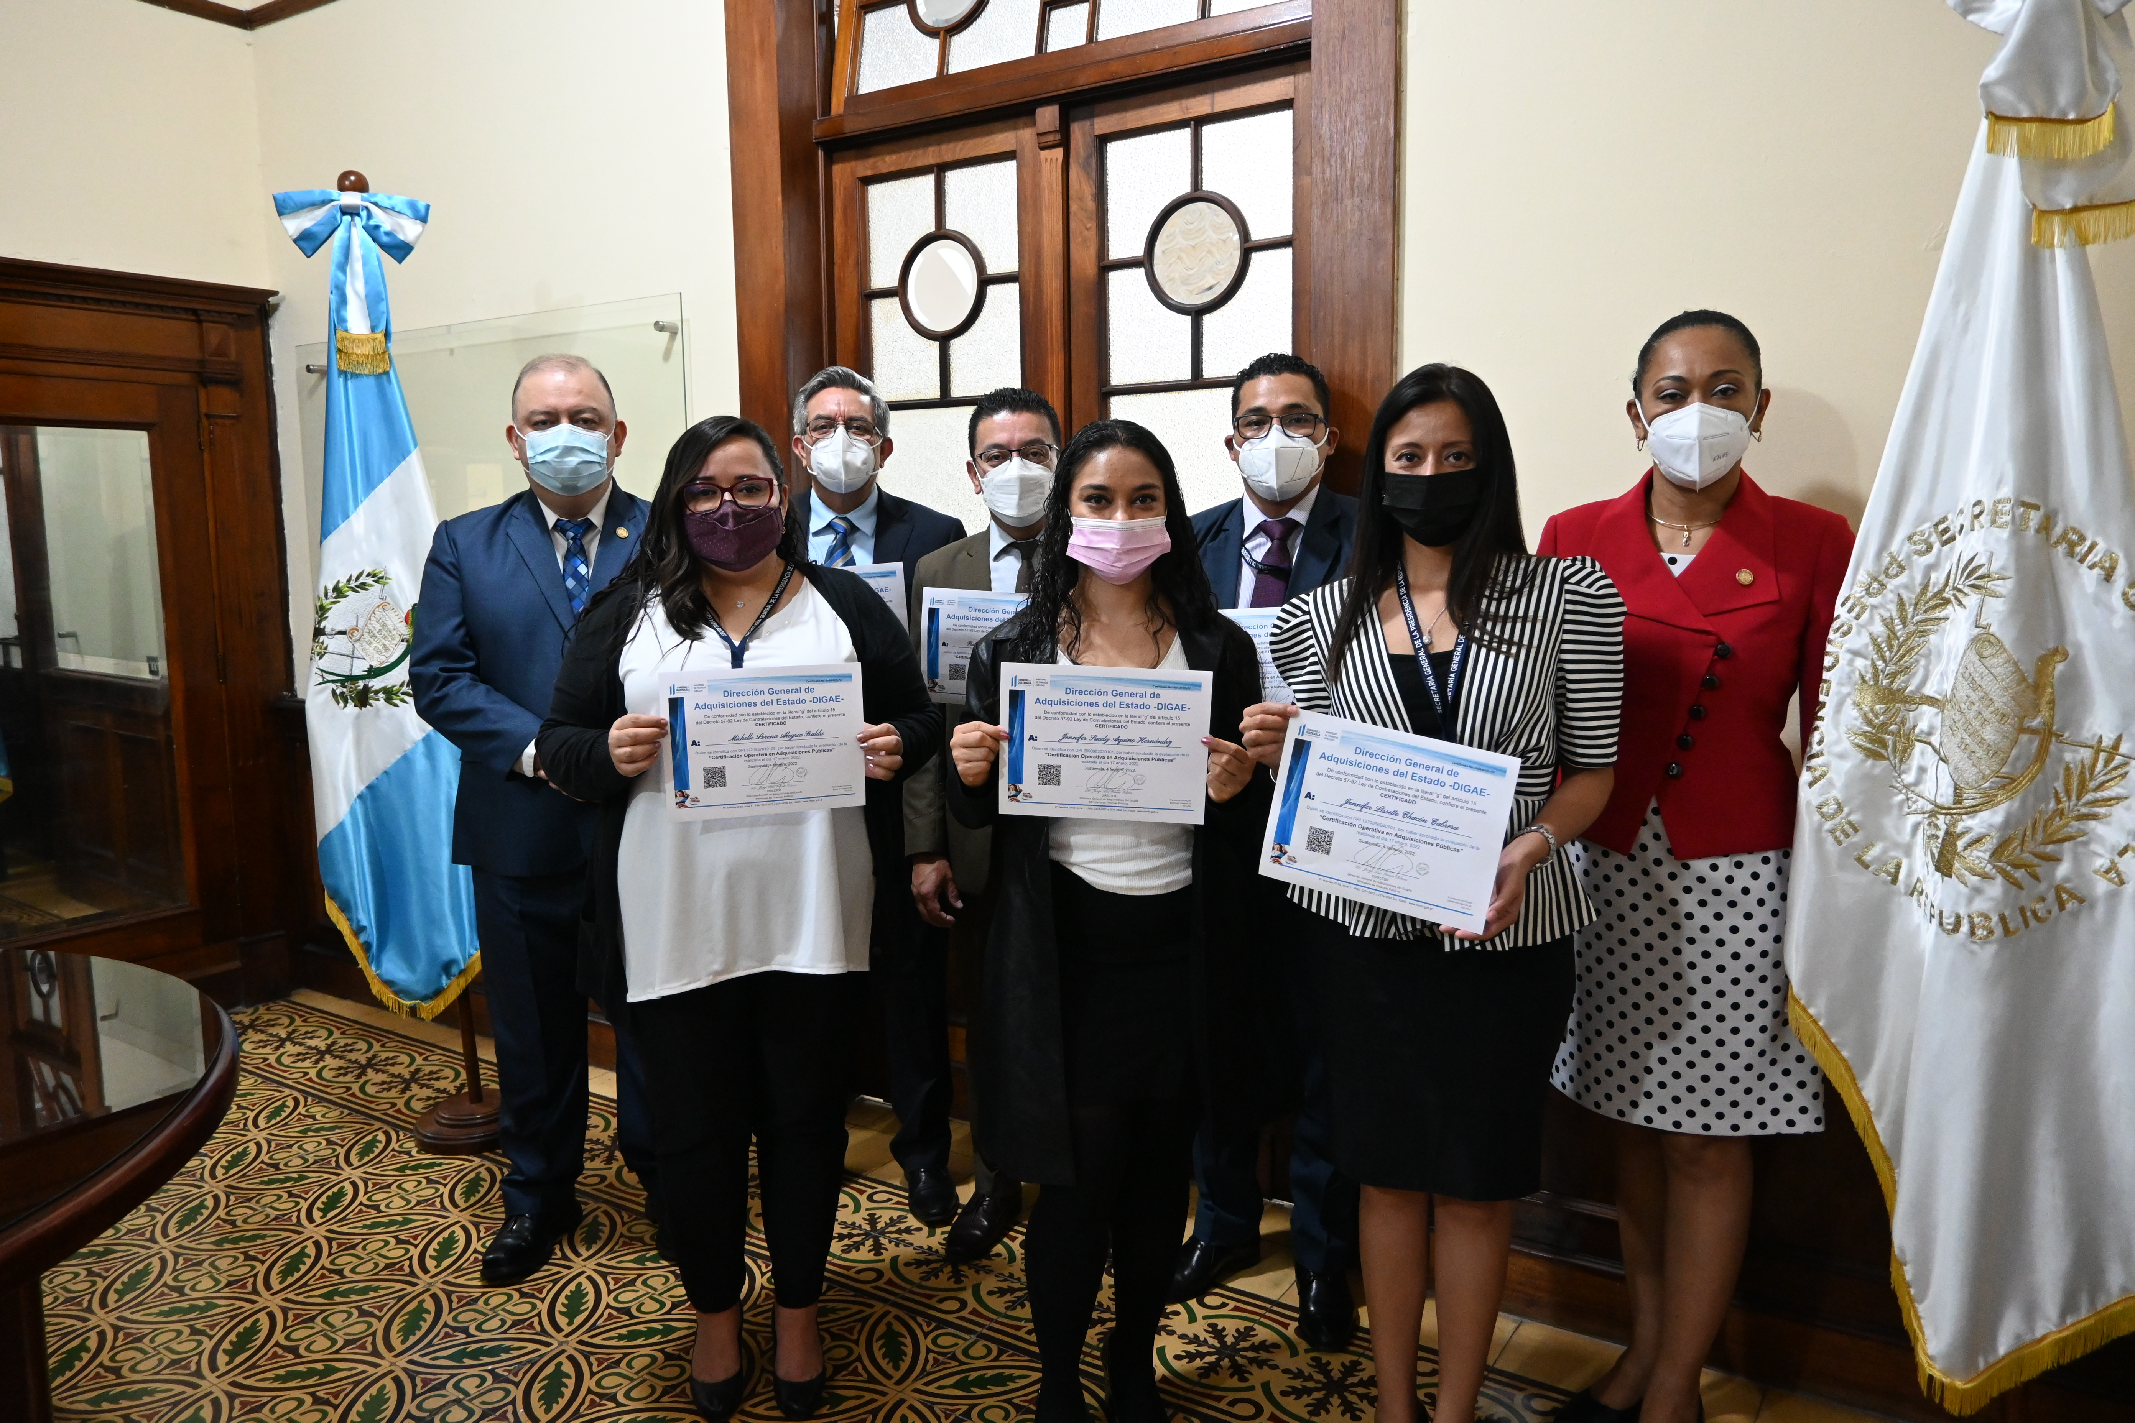
PRINCIPALES RESULTADOS Y AVANCES
Como parte de las atribuciones que corresponden al Secretario General de la Presidencia de la República, se encuentra la suscripción de los contratos administrativos de las dependencias que se encuentren a cargo de la Presidencia de la República, dicha atribución podrá ser delegada por medio de resolución, en el titular de la dependencia solicitante de la contratación, de conformidad con la Ley de Contrataciones del Estado, Decreto Número 57-92 del Congreso de la República; así como la aprobación de los contratos administrativos que correspondan a la Secretaría General y otras dependencias de la Presidencia de la República. Como parte del fortalecimiento del recurso humano, personal de la Dirección de Análisis de Contrataciones y de la Unidad de Compras, obtuvo la Certificación Operativa en Adquisiciones Públicas, con una vigencia de 2 años, la cual fue emitida por el Ministerio de Finanzas, siendo el personal de la Secretaría General de la Presidencia de la República de los primeros servidores públicos en obtener la Certificación.

Slide 27
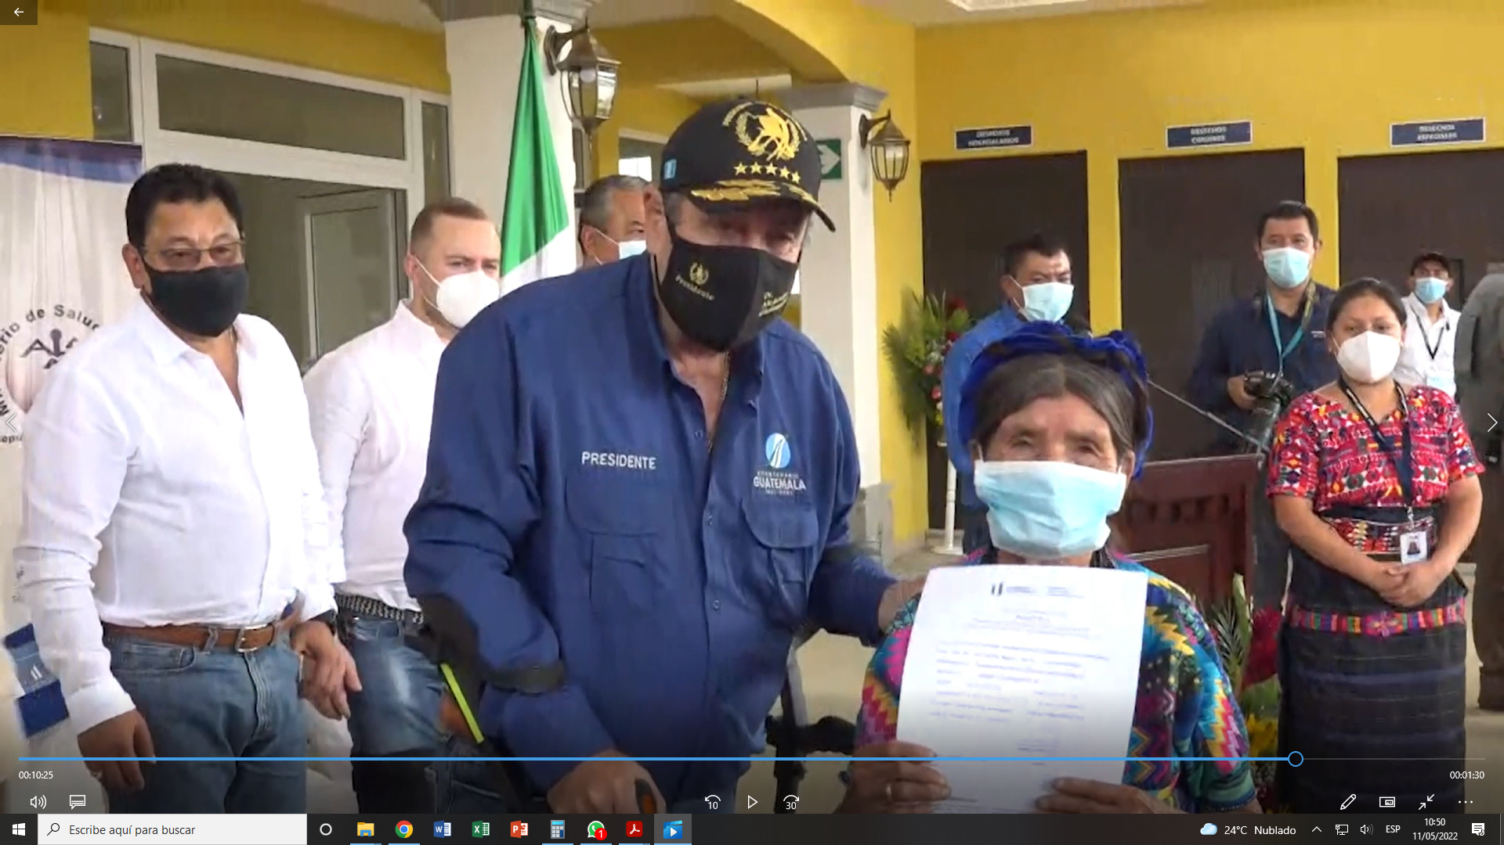
PRINCIPALES RESULTADOS Y AVANCES
Se brindó apoyo jurídico al Presidente de la República, en la sanción del Decreto Número 4-2022, Reformas al Decreto Número 85-2005 del Congreso de la República, Ley del Programa de Aporte Económico del Adulto Mayor, con el cual se busca beneficiar a la población en diversos aspectos como la ampliación de la cobertura, entre otros, destacando también que la misma incrementa la asignación presupuestaria anual de Q500 millones a Q820 millones a partir del año 2022.
En consecuencia de las reformas aprobadas a la Ley en referencia, se emitió un nuevo reglamento de la Ley del Programa de Aporte Económico del Adulto Mayor, a través del Acuerdo Gubernativo Número 76-2022 de fecha 28 de marzo de 2022.

Slide 28
RENDICIÓN DE CUENTAS PRIMER CUATRIMESTRE 2022
CONSOLIDADO DE LOGROS INSTITUCIONALES

Slide 29
CONSOLIDADO DE LOGROS INSTITUCIONALES
RENDICIÓN DE CUENTAS

Slide 30
CONSOLIDADO DE LOGROS INSTITUCIONALES
RENDICIÓN DE CUENTAS

Slide 31
RENDICIÓN DE CUENTAS PRIMER CUATRIMESTRE 2022
TENDENCIAS Y DESAFÍOS

Slide 32
¿QUÉ TENDENCIA MUESTRA EL USO DE LOS RECURSOS PÚBLICOS?
La tendencia de ejecución presupuestaria para el primer cuatrimestre de 2022, para la Secretaría General y Comisiones Presidenciales, muestra una ejecución total del 32.7%, según el cuadro siguiente:
RENDICIÓN DE CUENTAS
Entidad | % Ejecutado Total
Secretaría General de la Presidencia de la República | 37.35%
Comisión Presidencial Contra la Corrupción | 26.30%
Comisión Presidencial de Asuntos Municipales | 28.04%
Ejecución Presupuestaria Total | 32.59%

Slide 33
¿QUÉ RESULTADOS SE OBTUVIERON EN EL MARCO DE LA PGG?
La Secretaría General de la Presidencia de la República, tiene participación en una de las metas establecidas en la Política General de Gobierno 2020-2024, siendo la siguiente:
“Para el año 2023 se ha implementado la agenda legislativa en apoyo a la Política General de Gobierno 2020-2024 (58 iniciativas de ley presentadas al Congreso de la República).”
Esta meta tiene como responsable al Gabinete de Gobierno; sin embargo, a través de la Secretaría General de la Presidencia de la República se realiza la remisión al Congreso de la República de Guatemala de las iniciativas de ley a que hace referencia la meta en mención, por lo que a continuación se muestra el avance de esta meta durante el primer cuatrimestre del ejercicio fiscal 2022:
Se contribuyó con el pilar Estado responsable, transparente y efectivo.

Slide 34
¿QUÉ MEDIDAS DE TRANSPARENCIA SE HAN APLICADO?
Para garantizar el uso adecuado del presupuesto público y el avance en el cumplimiento de los objetivos de Estado, la Secretaría General de la Presidencia de la República ha adoptado medidas de transparencia e implementación de controles internos para la reducción de gastos. Asimismo, se publica dentro del portal web, la información de rendición de cuentas de la gestión institucional, la cual es de libre acceso a la ciudadanía, en cumplimiento a la Ley de Acceso a la Información Pública, Ley del Presupuesto General de Ingresos y Egresos del Estado para el Ejercicio Fiscal 2022, Decreto Número 16-2021 y Ley Orgánica del Presupuesto.
RENDICIÓN DE CUENTAS

Slide 35
¿QUÉ DESAFÍOS INSTITUCIONALES SE ESPERAN DURANTE 2022?
Uno de los principales desafíos es la capacitación constante del personal, la cual es de gran importancia para el fortalecimiento de las capacidades del recurso humano. También es de gran importancia contar con el equipo, mobiliario y los sistemas informáticos adecuados, que tengan estándares del manejo y seguridad de la información que se encuentra bajo el resguardo de la Secretaría General de la Presidencia de la República.
RENDICIÓN DE CUENTAS

Slide 36
COMISIÓN PRESIDENCIAL CONTRA LA CORRUPCIÓN
Comisión Presidencial Contra la Corrupción

